Slide 1
DSP BOTOȘANI
ACTIVITATE DESFĂSURATĂ ÎN ANUL 2022
Indicatori de performanță urmăriți, deficiențe constatate, măsuri pentru îmbunătățirea activității instituției

Slide 2
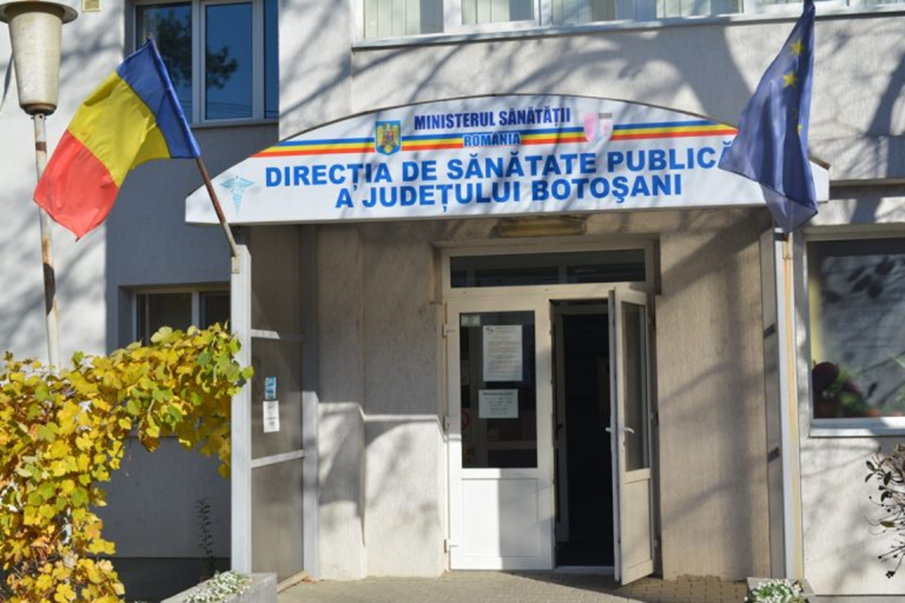
DIRECȚIA DE SĂNĂTATE PUBLICĂ BOTOȘANI este o instituȚie publicĂ, serviciu public deconcentrat cu personalitate juridicĂ, subordonatĂ ministerului sĂnĂTĂȚii, care ÎȘi desfĂȘoarĂ activitatea pe teritoriul judeȚului botoȘani în scopul realizĂrii politicilor Și programelor naȚionale de sĂnĂtate publicĂ, a activitĂȚii de medicinĂ preventivĂ și a inspecȚiei sanitare de stat, a monitorizĂrii stĂrii de sĂnĂtate Și a organizĂrii statisticii de sĂnĂtate, precum Și a planificĂrii Și derulĂrii investiȚiilor finanȚate de la bugetul de stat pentru sectorul de sĂnĂtate.

Slide 3
direcȚIA DE SĂNĂTATE PUBLICĂ ESTE ORDONATOR SECUNDAR DE CREDITE, CU FINANȚARE DE LA BUGETUL DE STAT ȘI DIN VENITURI PROPRII, ADMINISTRÂND ÎN ANUL 2022 UN BUGET ÎN VALOARE DE 103.409.000 LEI.
DSP BOTOȘANI FINANȚEAZĂ ACTIVITĂȚI PRECUM:
- upu;
- ECHIPAMENTE MEDICALE LA sju MAVROMATI ȘI SPITALUL MUNICIPAL DOROHOI (INCUBATOARE PENTRU MATERNITĂȚI) ÎN VALOARE DE 1.406.000 LEI;
- ASISTENȚa MEDICALĂ SCOLARĂ;
- ASISTENȚa MEDICALĂ COMUNITARĂ;
- UNITĂȚIle DE ASISTENȚĂ MEDICO-SOCIALĂ;
- PROGRAME NAȚIONALE DERULATE DE UNITĂȚILE SANITARE DIN JUDEȚ - HIV/SIDA, TBC, INCLUSIV PROGRAM DE TRATAMENT ÎN STRĂINĂTATE (ex. RADIOTERAPIE CU PROTONI, PENTRU CANCER AVANSAT, PENTRU CARE S-A ALOCAT ÎN 2022 UN BUGET ÎN VALOARE DE 1.231.000 LEI, BENEFICIIND UN NUMĂR DE 3 PERSOANE).

Slide 4
Compartiment Avize / Autorizații
1. S-au primit, verificat și înregistrat cererile și documentațiile pentru toate procedurile de reglementare în ceea ce privește proiectele de amplasare, construcție și amenajare a obiectivelor și activităților din județ;
2. S-au primit, verificat și înregistrat cererile și documentațiile de autorizare sanitară și certificarea conformității în vederea funcționării obiectivelor, altele decât cele supuse înregistrării la Oficiul Registrului Comerțului de pe lângă tribunale;
3. S-a asigurat eliberarea documentelor de reglementare în termenele stabilite de legislația în vigoare:
- 117 autorizații sanitare de funcționare;
- 455 notificări de asistență de specialitate sau certificarea conformității unor activități.

Slide 5
Compartiment Avize / Autorizații
4. Autorizațiile sanitare de funcționare s-au eliberat în baza a:
- 65 declarații pe propria răspundere;
- 52 referate de evaluare.
5. S-a asigurat înregistrarea cabinetelor medicale, în conformitate cu legislația în vigoare: - 24 cabinete medicale;
6. S-a informat, la solicitare, asupra procedurilor de reglementare a obiectivelor și activităților;
7. S-a întocmit și eliberat autorizația de liberă practică pentru angajații din unitățile sanitare, publice și private, din teritoriul arondat Direcției de sănătate publică județene, indiferent de subordonarea acestor unități, alții decât medicii, medicii dentiști, farmaciștii, precum și asistenții medicali și moașele: - 6 autorizații de liberă practică;

Slide 6
Compartimentul Supraveghere Epidemiologică și Control Boli Transmisibile
Nr. crt. | Acțiunea/Activitatea cuprinsă în ”Planul de acțiuni pe anul 2022 al județului Botoșani pentru realizarea obiectivelor cuprinse în Programul de Guvernare” | Indicatorii de performanță realizați pentru fiecare acțiune/activitate
1 | Programul Național de Vaccinare | -număr vaccinări: Vaccinare anti-COVID: 58881 Vaccinare antigripală: 6055 doze aferent sezon 2021-2022 și 23807 doze aferent sezon 2022-2023 Hb pediatric: 1284 BCG: 2414 HEXAVALENT: 6181 TETRAXIM: 1770 ROR: 4997 ANTIPNEUMOCOC: 5536 dTPa: 3462 Anti HPV: 720 Gravide vaccinate: 10 *Vaccinarea anti-COVID a fost asigurată atât prin centrele fixe de vaccinare în prima jumătate a anului cât și prin medicii de familie și echipa mobilă a DSP. Prin personalul compartimentului se asigură asistența pentru emiterea certificatelor verzi de vaccinare

Slide 7
Compartimentul Supraveghere Epidemiologică și Control Boli Transmisibile
Nr. crt. | Acțiunea/Activitatea cuprinsă în ”Planul de acțiuni pe anul 2022 al județului Botoșani pentru realizarea obiectivelor cuprinse în Programul de Guvernare” | Indicatorii de performanță realizați pentru fiecare acțiune/activitate
2 | Programul Național de Supraveghere și Control al Bolilor Transmisibile Prioritare | Număr focare depistate, raportate și investigate : 633 Număr anchete Covid derulate: 15296 Număr cazuri înregistrate în Registrul Unic de Boală Transmisibilă: 185 din care hepatită acută virală A – 1 focar, caz confirmat Leptospiroză, botulism, SHU, Meningită Număr fișe varicelă înregistrate: 367 Număr persoane contact cu cazuri de boală transmisibilă evaluate și monitorizate: 4962 Au fost recepționate 629000 și distribuite către farmacii 162765 comprimate Iodură de potasiu și un număr de 4230 persoane au ridicat din farmacii produsul Au fost întocmite 51 de referate de evaluare în vederea emiterii autorizațiilor sanitare de funcționare Au fost evaluate și avizate 29 modificări de structură pentru spitale în contextul evoluției pandemiei COVID-19 la nivelul județului Raportare zilnică / supraveghere de tip sindromic pentru depistarea bolilor transmisibile legate de afluxul de persoane din Ucraina

Slide 8
Compartimentul Supraveghere Epidemiologică și Control Boli Transmisibile
Nr. crt. | Acțiunea/Activitatea cuprinsă în ”Planul de acțiuni pe anul 2022 al județului Botoșani pentru realizarea obiectivelor cuprinse în Programul de Guvernare” | Indicatorii de performanță realizați pentru fiecare acțiune/activitate
3 | Programul Național de Prevenire, Supraveghere și Control al Infecției HIV / SIDA | Număr teste rapide HIV efectuate: 3016 și 3128 teste Elisa Număr cazuri noi: 12 Număr decese: 7
4 | Programul Național de Prevenire,Supraveghere și Control al Tuberculozei | Număr persoane examinate pentru depistarea cazurilor de infecție / îmbolnăvire de tuberculoză: 1880 Număr bolnavi TB: 185 cazuri noi
5 | Programul Național de Supraveghere și Control al Infecțiilor Nosocomiale | Număr persoane participante la cursuri de formare profesională DSP: 0 Nr. IAAM : 418

Slide 9
LABORATORUL DE DIAGNOSTIC ȘI INVESTIGARE ÎN SĂNĂTATE PUBLICĂ
Laboratorul de diagnostic și investigare în sănătate publică din cadrul DSP Botoșani își desfăsoară activitatea în următoarele compartimente:
Compartimentul de chimie sanitară;
Compartimentul de toxicologie;
Compartimentul de microbiologie sanitară;
Compartimentul de microbiologie boli infecțioase;
Compartimentul de imunologie.
În cursul anului 2022 s-au efectuat 7530 probe cu 23863 determinări.
Laboratorul de diagnostic și investigare în sănătate publică din cadrul DSP Botoșani a onorat un număr de 37 de contracte privind analize de laborator, încheiate cu diverși agenți economici, cu unități sanitare și unități publice din județ.
Laboratorul a participat la scheme de comparare interlaboratoare prin 5 exerciții:
3 exerciții pentru compartimentul de microbiologie sanitară – apă
2 exerciții pentru compartimentul de chimie sanitară - apă

Slide 10
LABORATORUL DE DIAGNOSTIC ȘI INVESTIGARE ÎN SĂNĂTATE PUBLICĂ
Compartimentul de chimie sanitară și toxicologie a efectuat 897 probe de apă, aliment și analize toxicologice, din care 335 necorespunzătoare, cu 4842 determinări, din care 335 necorespunzătoare:
796 probe de apă din care 335 necorespunzătoare, cu 4741 determinări fizico-chimice din care 335 necorespunzătoare;
101 analize toxicologice, cu 101 determinări.
Compartimentul de microbiologie sanitară a efectuat 974 probe din care 155 necorespunzătoare, cu 3292 determinări microbiologice din care 344 necorespunzătoare:
927 probe de apă din care 144 necorespunzătoare, cu 3140 determinări din care 322 necorespunzătoare;
46 teste de sanitație din unități ale sectorului alimentar, din care 11 necorespunzătoare, cu 147 determinări, din care 22 necorespunzătoare

Slide 11
LABORATORUL DE DIAGNOSTIC ȘI INVESTIGARE ÎN SĂNĂTATE PUBLICĂ
În Compartimentul de microbiologie boli infecțioase s-au efectuat 2507 probe:
87 coproculturi;
92 examene coproparazitolgice;
40 exsudate nazale și faringiene;
2 uroculturi;
1313 probe pentru aeromicroflora și condiții igienico-sanitare din unități sanitare cu care sunt încheiate contracte și la cerere;
275 probe pentru număr total de germeni din apa de dializă și dializante;
667 probe pentru aeromicroflora și condiții igienico-sanitare din unități publice la cerere;
31 probe pentru controlul menținerii sterilității: 31 pentru unități sanitare la cerere/contract.
Compartimentul de imunologie a efectuat un număr de 31525 probe pentru HIV, diagnosticul serologic al sifilisului, cu 38 probe pozitive.
3126 probe HIV cu 23 probe pozitive, din care 11 probe pozitive confirmate Western Bot la Institutul Cantacuzino București, 12 probe (indeterminate / confirmate anterior);
26 probe pentru diagnosticul sifilisului, inclusiv al sifilisului congenital, din care 15 probe pozitive: 17 probe VDRL cu 10 probe pozitive și 9 probe TPHA cu 5 probe pozitive;

Slide 12
LABORATORUL DE DIAGNOSTIC ȘI INVESTIGARE ÎN SĂNĂTATE PUBLICĂ
Pe lângă analizele efectuate în laboratorul propriu, un număr de 6490 probe s-au trimis:
La CRSP Iași, 44 probe:
3 probe pentru boala Lyme
22 probe pentru hepatite virale (7 probe IgM HAV, 13 probe AgHBs, 2 probe Ac anti-HCV)
5 probe pentru meningită (4 probe meningită virală și 1 probă meningită meningococică)
5 probe pentru leptospiroză
9 tulpini Salmonella spp. Supraveghere Salmonella sentinela 2022
La Institutul Cantacuzino București, 14 probe:
12 probe pentru confirmare WESTERN BLOT – HIV
2 probe pentru detectarea toxinei botulinice
Probe trimise pentru detecție SARS COV-2, prin RT-PCR – 6432 probe:
La Spitalul Clinic Boli Infecțioase Iași – 507 probe
La Spitalul Județean Mavromati Botoșani – 5925 probe.

Slide 13
SERVICIUL DE CONTROL ÎN SĂNĂTATE PUBLICĂ
În anul 2022 SCSP Botoșani a efectuat un număr de 1046 de controale în cadrul celor 27 de acțiuni tematice dispuse de către MS -ISS, în următoarele domenii:
o unități sanitare cu paturi (spitale, unități de dializă), unități de asistență medicală ambulatorie, cabinete medicină dentară și de familie, centre de permanență, servicii de ambulanță, laboratoare de analize medicale, unități de transfuzie;
o în domeniul biocidelor: verificarea acestora la producători, distribuitori, utilizatori - din punct de vedere al etichetării, condiții de utilizare;
o în domeniul cosmeticelor: verificarea notificării acestora, a etichetării;
o în domeniul apei potabile în mediul urban și rural: autorizarea sanitară a stațiilor de tratare a apei, a microsistemelor de aprovizionare cu apă; verificarea calității apei potabile din punct de vedere fizico-chimic și bacteriologic;
o în domeniul apei de îmbăiere - verificarea piscinelor/ștrandurilor din punct de vedere al condițiilor igienico-sanitare și al calității apei de îmbăiere;
o în domeniul învățământului - verificarea condițiilor igienico-sanitare de funcționare și respectarea măsurilor de prevenire a răspândirii SARS CoV-2 în unități de învățământ antepreșcolar, preșcolar, școlar, liceal, postliceal;
o în domeniul alimentului - verificarea conformității apelor potabile îmbuteliate, suplimentelor alimentare și alimentelor cu adaos de vitamine și minerale, alimentelor cu destinație nutrițională specială, a mențiunilor nutriționale și de sănătate înscrise pe produsele alimentare și suplimentele alimentare, a alimentelor cu radiații ionizante, a materialelor care vin în contact cu alimentele;

Slide 14
SERVICIUL DE CONTROL ÎN SĂNĂTATE PUBLICĂ
- SCSP a mai efectuat un număr de 589 de controale în cadrul acțiunilor județene (inclusiv controale cu alte autorități : ISJ, IPJ, ISU, CJAS , Colegiul Medicilor) care au vizat verificarea unităților de învățământ, a centrelor de permanență, a unităților de alimentație publică și alte evenimente publice în contextul limitării răspândirii SARS CoV-2, a verificării unor sesizări ;
- SCSP a aplicat un număr de 30 avertismente și 31 de amenzi - conform HG 857/2011, în cuantum de 117.400 lei (pentru neconformități cum ar fi: nerespectarea termenelor acordate la controale anterioare, pentru depășirea termenului de valabilitate la instrumentarului sterilizat, pentru gestionarea necorespunzătoare a deșeurilor, pentru nerespectarea programului de gărzi la centrele de permanență; de asemeni pentru asigurarea insuficientă a cantităților necesare de produse biocide, pentru neînregistrarea monitorizării temperaturii la spațiile frigorifice, pentru neaplicarea unor măsuri eficiente pentru prevenirea infestării cu vectori biologici, pentru neefectuarea controlului medical periodic de medicina muncii a personalului angajat)
- SCSP a aplicat un număr total de 7044 sancțiuni contravenționale - conform OUG 129/2021, în cuantum de 9.590.000 lei, pentru necompletarea formularului digital de localizare pe teritoriul României, în scopul prevenirii răspândirii SARS CoV-2;
- SCSP a oprit de la comercializare un număr de 22533 X 5 ml bucăți șervețele impregnate cu produs biocid pentru dezinfecția deoarece au existat neconformități de etichetare a acestora;
- SCSP a recoltat un număr de 48 de probe (apă potabilă, apă de imbăiere, cosmetice, biocide, aliment)

